Slide 1
PRESENTACIÓN DUAL 2018

Slide 2
índice
La empresa.
Experiencia personal.
Proyectos.
Herramientas y tecnologías utilizadas
Conclusión final.

Slide 3

LA empresa
BCS Consultores de negocios está enfocada en el sector publicitario y marketing.

Slide 4
La empresa
Experiencia personal
Durante el trascurso de los días he podido destacar varios puntos, que desde mi punto de vista son muy importantes.
Buen ambiente de trabajo.
Calidad en los trabajos entregados.
Poder ver cómo funciona una empresa de este tipo.
Sentirte parte del equipo.

Slide 5


LA EMPRESA
Experiencia personal
Los primeros días fueron buenos y atareados.
Al llegar a la empresa rápidamente me pusieron como proyecto realizar una página CRUD en HTML y CSS.
Más tarde empezaría con PHP.

Slide 6


proyectos
A media que transcurrían los días iban avanzando las tareas.
Las primeras tareas que me encomendaron eran pequeñas y normalmente trataban de modificar el código HTML de alguna página o realizar algunos cambios en la plataforma de Wordpress.

Slide 7




proyectos
Primer proyecto con base PHP.
El primer gran proyecto que me encargaron parecía sencillo, en principio, pero un poco largo.
A este proyecto se le sumaron distintas tecnologías como Ajax, Javascript y SQL.

Slide 8
proyectos
Herramientas y tecnologías utilizadas
Como herramientas principales he utilizado:
NetBeans para el desarrollo en PHP.
Filezilla como método de intercambio.
Plataforma de Wordpress, junto con una gran cantidad de plugins.
Las tecnologías que he podido utilizar y aprender han sido las siguientes:
PHP como lenguaje de programación principal.
HTML y CSS
Boostrap
JavaScript
AJAX
SQL

Slide 9
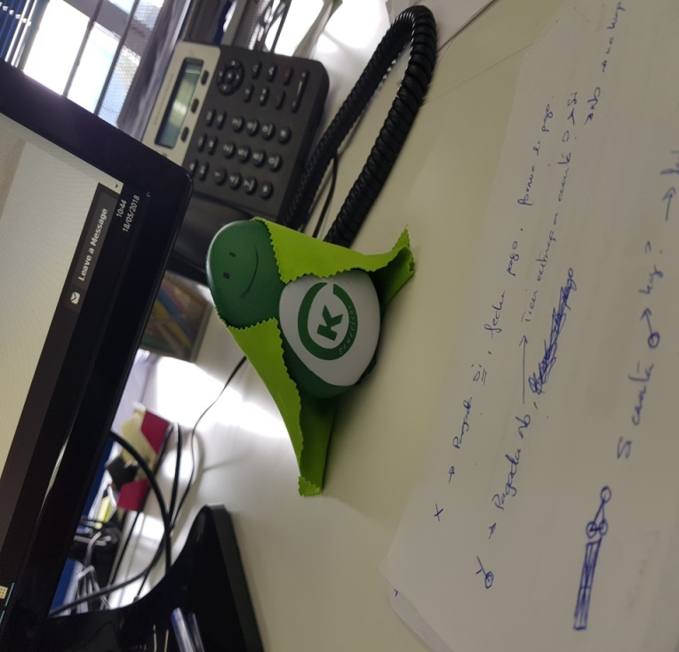

Conclusión final
Mi idea final concluye con que la experiencia ha sido buena y enriquecedora a nivel profesional.

